Slide 1
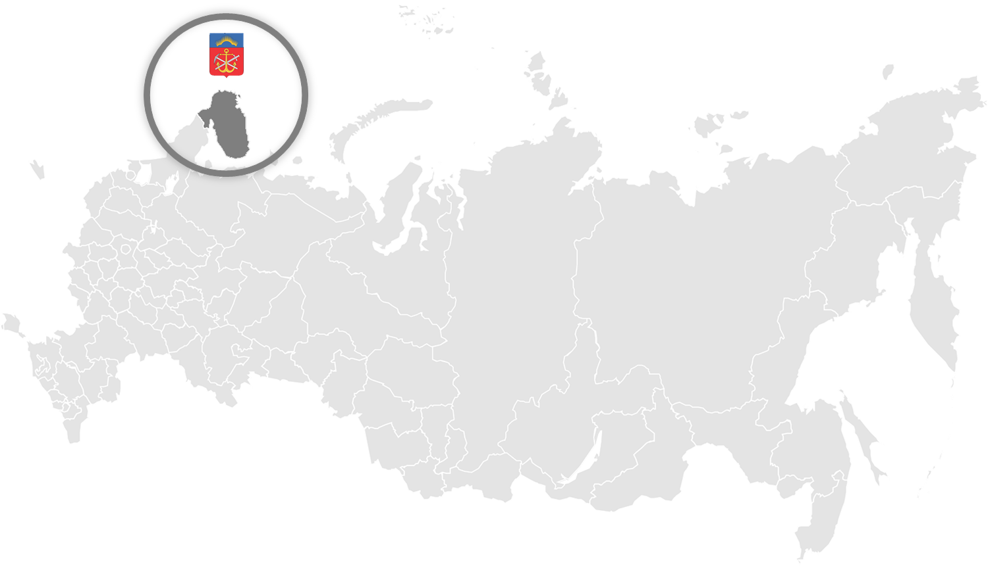
ЗАСЕДАНИЕ СОВЕТА ПРИ ГУБЕРНАТОРЕ
МУРМАНСКОЙ ОБЛАСТИ ПО ДЕЛАМ ИНВАЛИДОВ
02 сентября 2015 года
г. Мурманск
О ПРОЕКТЕ ПЛАНА МЕРОПРИЯТИЙ («ДОРОЖНОЙ КАРТЕ») ПО ПОВЫШЕНИЮ ЗНАЧЕНИЙ ПОКАЗАТЕЛЕЙ ДОСТУПНОСТИ ДЛЯ ИНВАЛИДОВ ОБЪЕКТОВ И УСЛУГ
В МУРМАНСКОЙ ОБЛАСТИ
Министр социального развития
Мурманской области
С.Б. Мякишев

Slide 2
С 01.01.2016 вступают в силу некоторые статьи 419-ФЗ «О ВНЕСЕНИИ ИЗМЕНЕНИЙ В ОТДЕЛЬНЫЕ ЗАКОНОДАТЕЛЬНЫЕ АКТЫ РОССИЙСКОЙ ФЕДЕРАЦИИ ПО ВОПРОСАМ СОЦИАЛЬНОЙ ЗАЩИТЫ ИНВАЛИДОВ В СВЯЗИ С РАТИФИКАЦИЕЙ КОНВЕНЦИИ О ПРАВАХ ИНВАЛИДОВ»
ПРАВОВАЯ НЕОБХОДИМОСТЬ РАЗРАБОТКИ
«ДОРОЖНОЙ КАРТЫ»
перечень поручений Председателя Правительства РФ Д.А. Медведева от 12.12.2014 № ДМ-П12-9175 (пункт 11)
перечень поручений заместителя Председателя Правительства РФ О.Ю. Голодец от 04.02.2015 № ОГ-П12-571
до 01.10.2015
УТВЕРЖДЕНИЕ В СУБЪЕКТАХ РФ ПЛАНОВ МЕРОПРИЯТИЙ
(«ДОРОЖНОЙ КАРТЫ») ПО ПОВЫШЕНИЮ ЗНАЧЕНИЙ ПОКАЗАТЕЛЕЙ ДОСТУПНОСТИ ДЛЯ ИНВАЛИДОВ ОБЪЕКТОВ И УСЛУГ
2

Slide 3
АКТУАЛЬНОСТЬ РЕАЛИЗАЦИИ «ДОРОЖНОЙ КАРТЫ»
Доля инвалидов от общей численности
населения в субъектах СЗФО
В Мурманской области проживает около 34,0 тыс. инвалидов
Справочно:
в Российской Федерации проживает 146,2 млн. чел., в т.ч. 12,8 млн. чел. - граждане с инвалидностью (8,7 %)
Паспортизация объектов социальной инфраструктуры Мурманской области (2015 год)
Не доступно
Условно доступно
Всего ОСИ
1055 (100%)
Приоритетных ОСИ
770 (73%)
Частично доступно
Пропаспортизированых
549 (52%)
Доступно
3

Slide 4
МОНИТОРИНГ СОЦИАЛЬНО-ЭКОНОМИЧЕСКОГО И ПРАВОВОГО ПОЛОЖЕНИЯ ИНВАЛИДОВ
4

Slide 5
ПОДГОТОВИТЕЛЬНЫЙ ЭТАП РАЗРАБОТКИ ПРОЕКТА «ДОРОЖНОЙ КАРТЫ» ЗАВЕРШЕН
подготовлено постановление Правительства Мурманской области об уполномоченном органе
Проект постановления Правительства Мурманской области «Об утверждении плана мероприятий («дорожная карта») по повышению значений показателей доступности для инвалидов объектов и услуг в Мурманской области»
направлены рекомендаций в ИОГВ, ОМС ; проведены консультации с руководителями областных общественных организаций инвалидов
итог
сформирована межведомственная
рабочая группа
(приказ от 10.06.2015 № 270)
доработан проект плана мероприятий «дорожная карта» с учетом требований постановления Правительства РФ от 17.06.2015 № 599 и показателей Минтруда РФ
(июль 2015 года)
Принятие
постановления на заседании Правительства Мурманской области 17.09.2015
проект плана мероприятий «дорожная карта»
рассмотрен на заседании рабочей группы 20.08.2015
5

Slide 6
СТРУКТУРА «ДОРОЖНОЙ КАРТЫ» (В СООТВЕТСТВИИ С ПОСТАНОВЛЕНИЕМ ПРАВИТЕЛЬСТВА РФ ОТ 17.06.2015 № 599)
Наименование показателя доступности для инвалидов объектов и услуг | Единица измерения | 2014 год | … | 2020 год | Ответственные за мониторинг достижения показателей
Таблица повышения значений показателей доступности
(форма)
Перечень мероприятий, реализуемых для достижения значений показателей
(форма)
Наименование мероприятия | НПА | Ответственные исполнители | Срок реализации | Планируемые результаты влияния мероприятия на повышение значения показателя
Раздел 1. Мероприятия по поэтапному повышению значений показателей доступности объектов, в т.ч. оборудование объектов необходимыми приспособлениями
Раздел 2. Мероприятия по поэтапному повышению значений показателей доступности предоставляемых инвалидам услуг, а также по оказанию им помощи в преодолении барьеров, препятствующих пользованию объектами и услугами
6

Slide 7
СФЕРЫ РЕАЛИЗАЦИИ «ДОРОЖНОЙ КАРТЫ» И ЕЕ ИСПОЛНИТЕЛИ
социальная защита населения
Министерство социального развития Мурманской области, ГУ – Мурманское региональное отделение ФСС РФ, ФКУ «Главное бюро МСЭ по Мурманской области»
образование
Министерство образования и науки Мурманской области
культура и искусство
Комитет по культуре и искусству
здравоохранение
Министерство здравоохранения Мурманской области
труд и занятость
Комитет по труду и занятости населения Мурманской области
физическая культура и спорт
Комитет по физической культуре и спорту Мурманской области
транспорт
Министерство транспорта и дорожного хозяйства Мурманской области
жилой фонд
Министерство строительства и территориального развития Мурманской области
потребительский рынок
Министерство развития промышленности и предпринимательства Мурманской области
7

Slide 8
ЗАСЕДАНИЕ СОВЕТА ПРИ ГУБЕРНАТОРЕ
МУРМАНСКОЙ ОБЛАСТИ ПО ДЕЛАМ ИНВАЛИДОВ
02 сентября 2015 года
г. Мурманск
БЛАГОДАРЮ ЗА ВНИМАНИЕ
Министр социального развития
Мурманской области
С.Б. Мякишев

